Slide 1
Környezetszennyezés következményei összeállította: Székács suli 5-6. osztályos csapata
Természetismeret-Biológia szakkör
Koordinátor: Machan Zétény

Slide 2
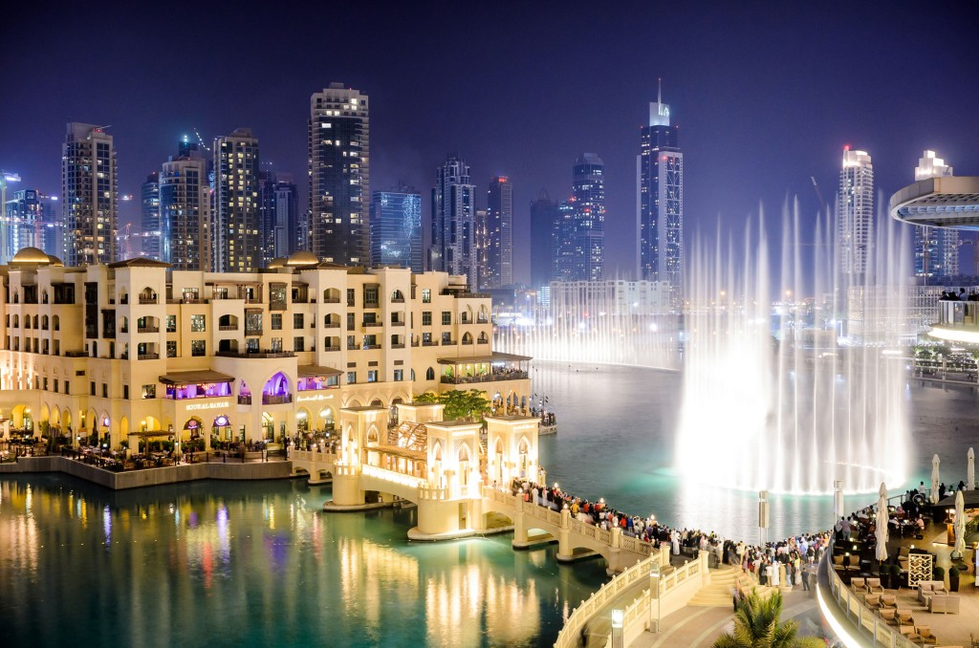
„Mostanáig az ember úgy élt a Földön, mintha a rendelkezésére álló földterületek határtalanok, a levegő, a talaj, és a vízkészletek és az egyéb természeti források pedig kimeríthetetlenek lennének.” René Dudos

Slide 3
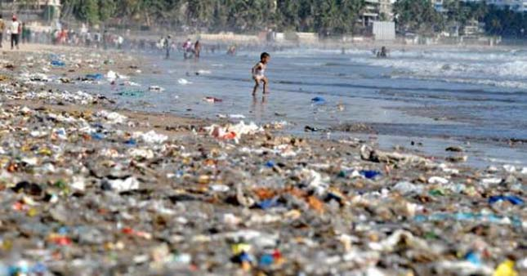
Levegő és vízszennyezés
Fejlődő országban ne igyál vizet,
fejlett országban ne vegyél levegőt!

Slide 4
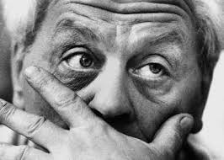
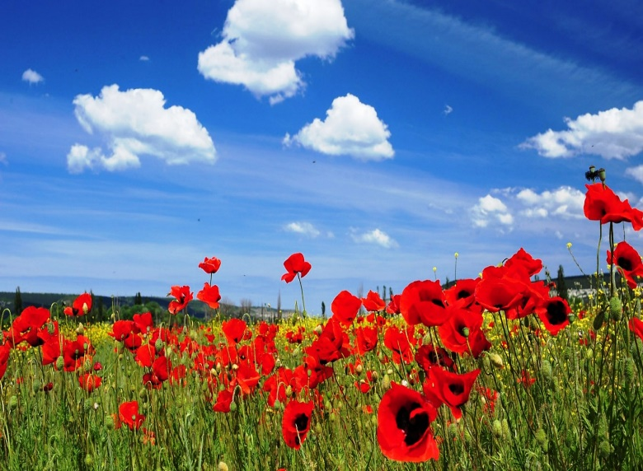
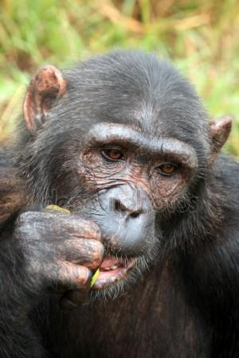
A globális átlaghőmérséklet 2° C-os emelkedésének várható következményei:
Emberek millióit fenyegeti majd éhínség, malária és árvizek, illetve milliárdokat az ivóvíz hiánya. Jelentős környezeti katasztrófákkal kell számolni a sarkvidékektől egészen a trópusokig.
Gazdasági összeomlás vár a legszegényebb, valamint a fejlődő országokra, különösen a dél-szaharai afrikai országokra, Dél-Ázsiára és Délkelet-Ázsia, valamint Latin-Amerika egyes államaira.
A tengerek szintjének megemelkedése beláthatatlan emberi veszteségeket okozhat tulajdonképpen bárhol a világon, főként azonban a fejlődő országok alacsonyabban fekvő területein, mint pl. Bangladesben, Dél-Kínában, de a tengerszintnél mélyebben elterülő európai államokban is (Belgium, Hollandia, Északnyugat-Németország).
A természetes élővilág pusztulása az életszínvonal zuhanását és hatalmas gazdasági veszteségeket okozhat, főként a legszegényebb és a fejlődő országokban.

Slide 5
talajszennyezés

Slide 6
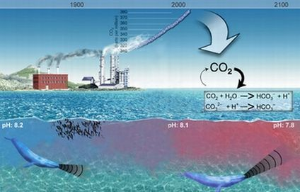
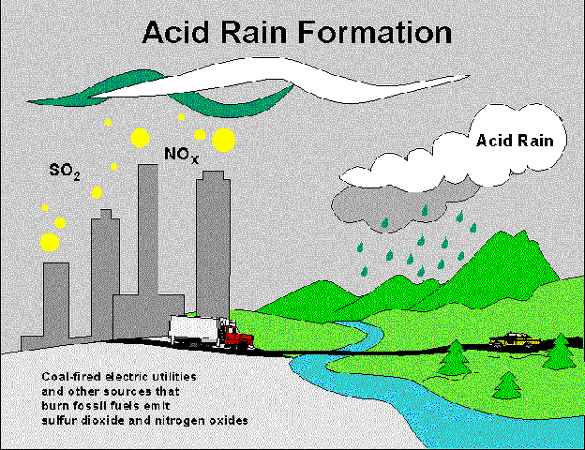
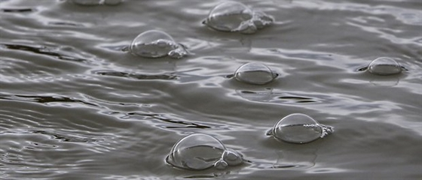
Globális katasztrófa küszöbén állunk?
A sarkvidéki tavakból felszabaduló metán-buborékok

Slide 7
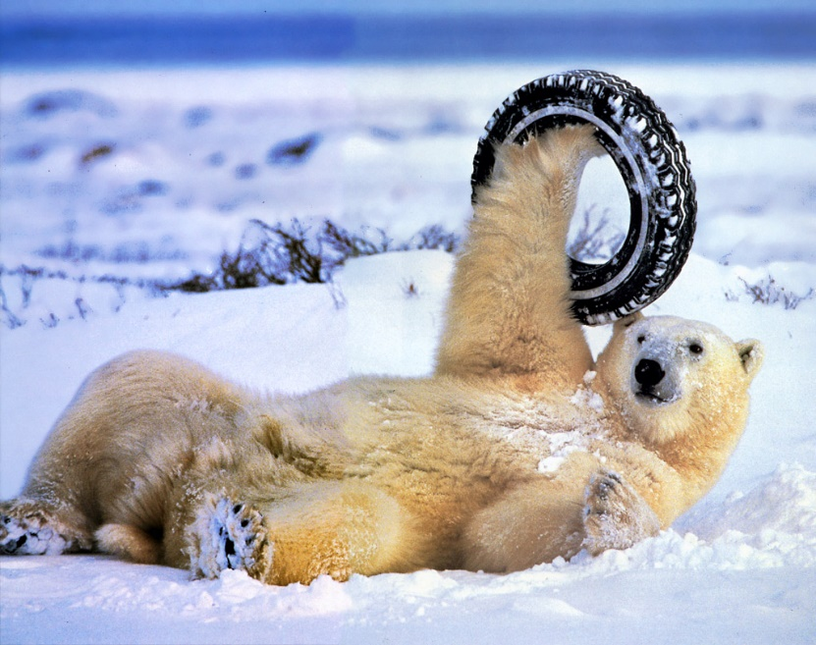
A környezetszennyezés-összegzés
Veszélyes vegyszerek hatásvizsgálata
jelenleg több mint 100 000 féle vegyszer létezik. A vegyszerek össztermelése az egész világon az 1930-as évi 1 millió tonnás értékről indulva napjainkra elérte az évi 400 milló tonnát.
A mai vegyszerek több mint 80 százalékánál nincsenek megfelelő ismereteink ahhoz, hogy ezeknek az egészségünkre és a környezetünkre gyakorolt esetleges káros hatásainak veszélyét felmérhessük. Több tudományos vizsgálat is kimutatta, hogy a mesterségesen előállított vegyszerek bejutnak az emberi és az állati szervezetbe. (Greenfo 2005)

Slide 8
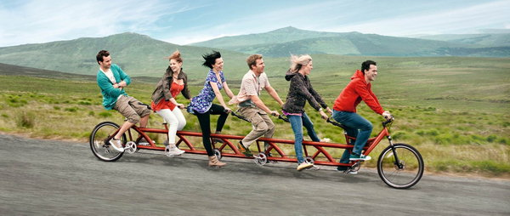
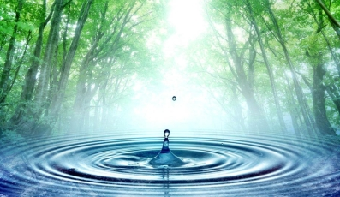
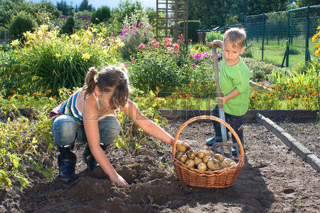
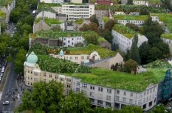
Mi válasszuk az élhető jövőt!

Slide 9
Köszönjük hogy figyelmesen olvastad, és hogy…..

